Slide 1

Projet N°3 : préparer des données pour un organisme de santé publique
‘openClassrooms’ – Justin Vacquerie
Soutenance : 09/03/2024

Slide 2
Sommaire de la présentation:
Contexte & définition de la mission
Nettoyage & traitement des données pour les structurer
Approche descriptive des variables
Analyse univariée et bivariée
Analyse multivariée & ANOVA
Conclusion et réponse à la problématique

Slide 3
I. Le contexte du projet et ses attendus
Bien identifier la problématique posée dans ce projet, concernant le nutriscore

Slide 4


I. Contexte & définition de la mission
A. Quels sont les attendus de notre mission pour l’agence publique de santé France ?
Apparu en 2016, le nutriscore est aujourd’hui un système d’étiquetage pour guider le consommateur dans l’achat de ses produits alimentaires. Il repose sur 3 objectifs majeurs :
Informer les consommateurs sur la qualité nutritionnelle des aliments
Encourager les choix alimentaires vers des produits plus sains
Influencer les fabricants et les distributeurs
L’ambition de ‘Santé Publique France’ est d’optimiser sa base de données, ayant pour objectif d’informer les particuliers & les organisations, sur la composition nutritionnelle des produits alimentaires sur le marché & leur classification concernant le nutriscore.
→ Objectif au long terme : mettre en place un système d’auto-complétion et de suggestions
Notre mission en tant que ‘data scientist’ :
Nettoyer le jeu de données pour le rendre exploitable
Faire une analyse exploratoire afin d’avoir une vision systémique des données
06/03/2024
4

Slide 5
Ii. LE Nettoyage & traitement des données
Transformer et préparer les données brutes dans le but de les exploiter

Slide 6
II. Nettoyage & traitement des données
A. Description du fichier brut & la compliance vis-à-vis du rgpd
Les caractéristiques globales du fichier ‘csv’ à disposition :
Nombre de lignes : 320 772
Nombre de colonnes : 162
Doublons (à ce niveau de l’étude) : 0
Taux de remplissage : 23,78%
On remarque spontanément un taux de remplissage très faible.
Cela induit, que la partie de, nettoyage & de la préparation, du dataset sera conséquente et importante.
Données en open-source
Les 5 principes du RGPD :
Finalité
Pertinence
Durée limitée
Sécurité
Droit des personnes
Source des données :
https://world.openfoodfacts.org/
Nous utilisons ici des données libres de droits, en open-source, la vocation de celles-ci est le partage et la diffusion, où il n’y a pas de référence directe à des personnes.
Nous sommes en compliance vis-à-vis du RGPD dans l’utilisation de ces données.
06/03/2024
6

Slide 7
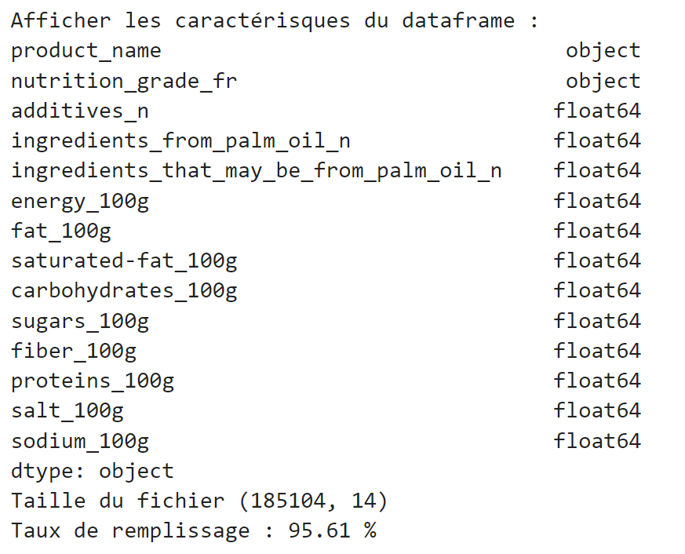
II. Nettoyage & traitement des données
B. Automatisation du processus de sélection des features et des produits conservés
Pour les colonnes / variables
Pour les lignes / individus
Distinction entre les variables quantitatives & qualitatives
Qualitatives :
Nom du produit
Classification du produit selon le nutriscore
Target / Cible
Quantitatives :
Utilisation d’une boucle ‘for’ pour automatiser le processus de sélection des features
Taux de remplissage minimum de 60%
Type de colonne retenue ‘Int / Float’
14 colonnes conservées au total
Sélection des lignes pour les pays ‘France & Etats-Unis’
Sélection des lignes ayant une valeur pour son nutriscore grade
Suppression des doublons après nettoyage des colonnes (12 105)
Une ligne égale un produit alimentaire unique

Slide 8
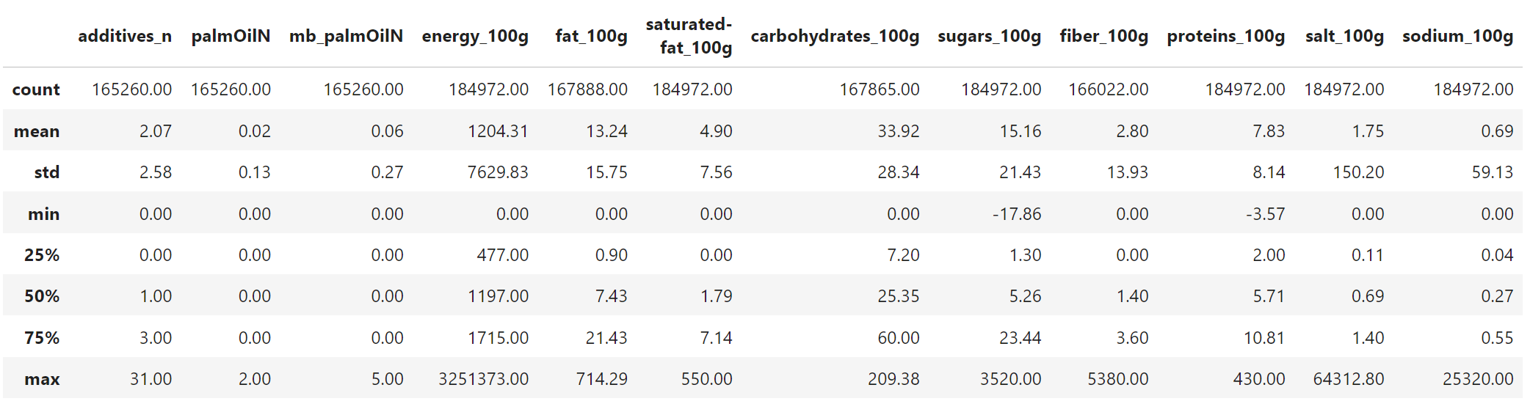
II. Nettoyage & traitement des données
C. Gestion des valeurs aberrantes et atypiques
Application de la fonction ‘describe’ sur le dataset :
Création d’une fonction pour appliquer un seuil maximal pour certains nutriments :
- Fibres avec un seuil à 45g
- Protéines avec un seuil 80g

Slide 9
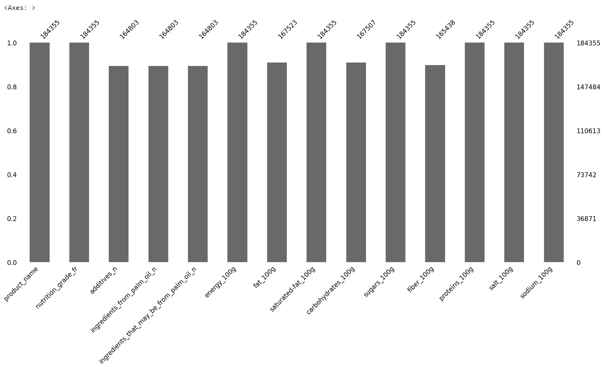
II. Nettoyage & traitement des données
D. Appréhender les valeurs manquantes avec des imputations
Imputations des données manquantes :
Remplacer les valeurs vides par 0, pour les fibres
Suppression des lignes pour :
additives_n
ingredients_from_palm_oil_n
ingredients_that_may_be_from_palm_oil_n
Utilisation du ‘SimpleImputer’ de Scikit-Learn pour les glucides, en remplaçant les vides par la moyenne
Régression linéaire avec Scikit-Learn pour les graisses, en se basant sur les graisses saturées.
Coefficient de corrélation : 0,7089
Moyenne avant : 13,15 pour 100g
Moyenne après : 13,24 pour 100g
‘Missingno’ : taux de remplissage par colonne
06/03/2024
9

Slide 10
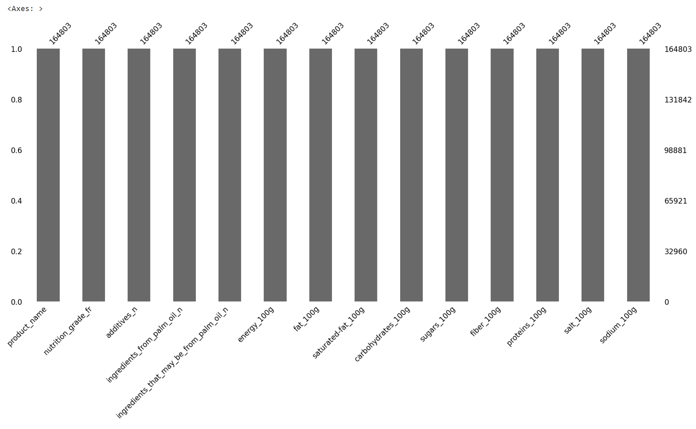
II. Nettoyage & traitement des données
D. Appréhender les valeurs manquantes avec des imputations
Imputations des données manquantes :
Remplacer les valeurs vides par 0, pour les fibres
Suppression des lignes pour :
additives_n
ingredients_from_palm_oil_n
ingredients_that_may_be_from_palm_oil_n
Utilisation du ‘SimpleImputer’ de Scikit-Learn pour les glucides, en remplaçant les vides par la moyenne
Régression linéaire avec Scikit-Learn pour les graisses, en se basant sur les graisses saturées.
Coefficient de corrélation : 0,7089
Moyenne avant : 13,15 pour 100g
Moyenne après : 13,24 pour 100g
‘Missingno’ : taux de remplissage par colonne
06/03/2024
10

Slide 11
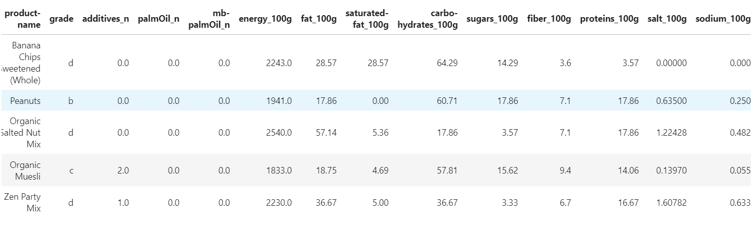
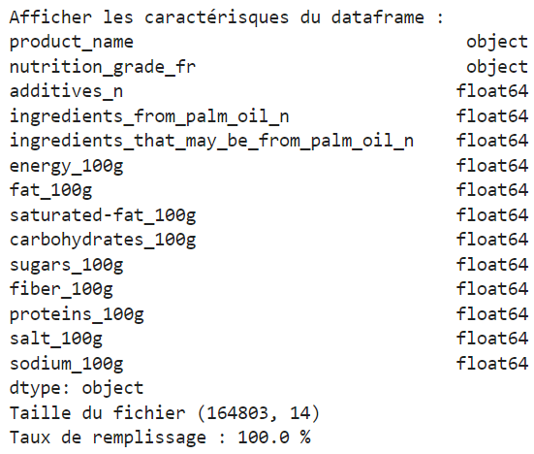
II. Nettoyage & traitement des données
E. Dataset nettoyé et préparé, exploitable pour des analyses
Dataset final
Qualitatives
Quantitatives
06/03/2024
11

Slide 12
III. Analyse descriptive des variables
Comment nos variables évoluent-elles dans notre base de données ?

Slide 13
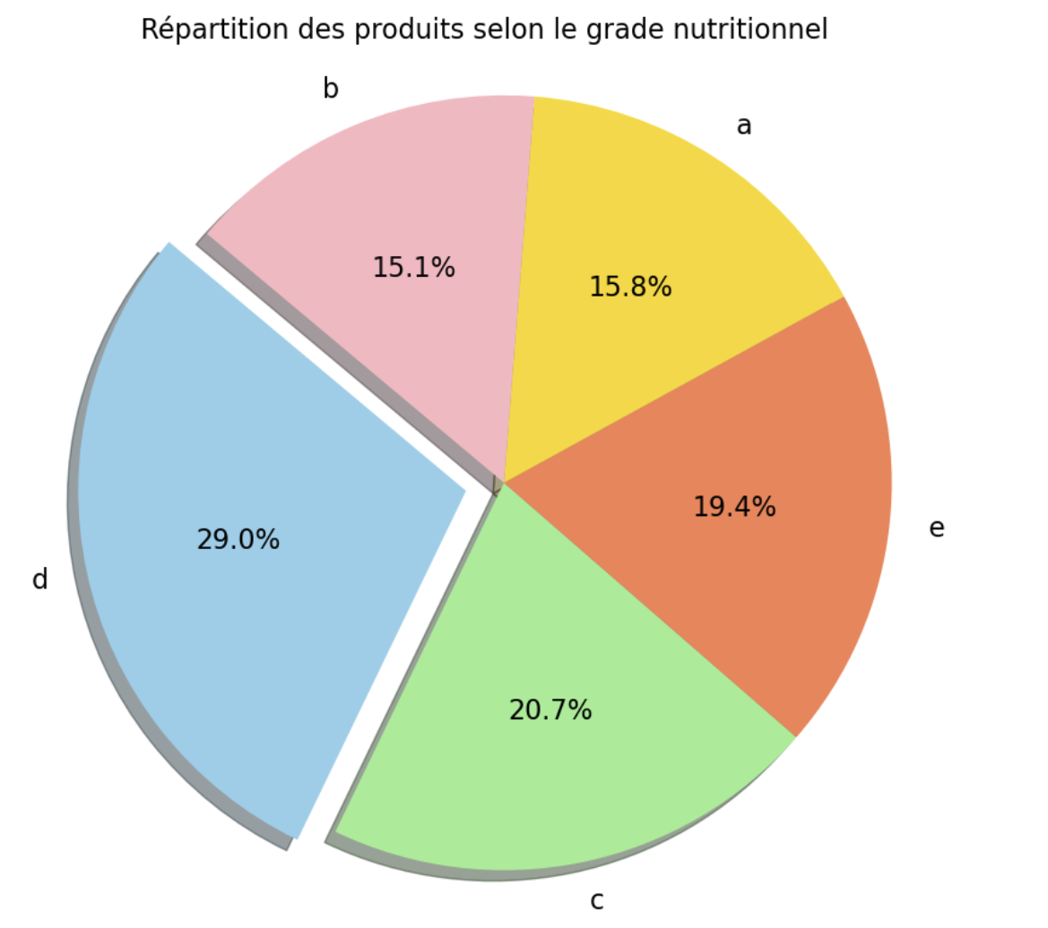
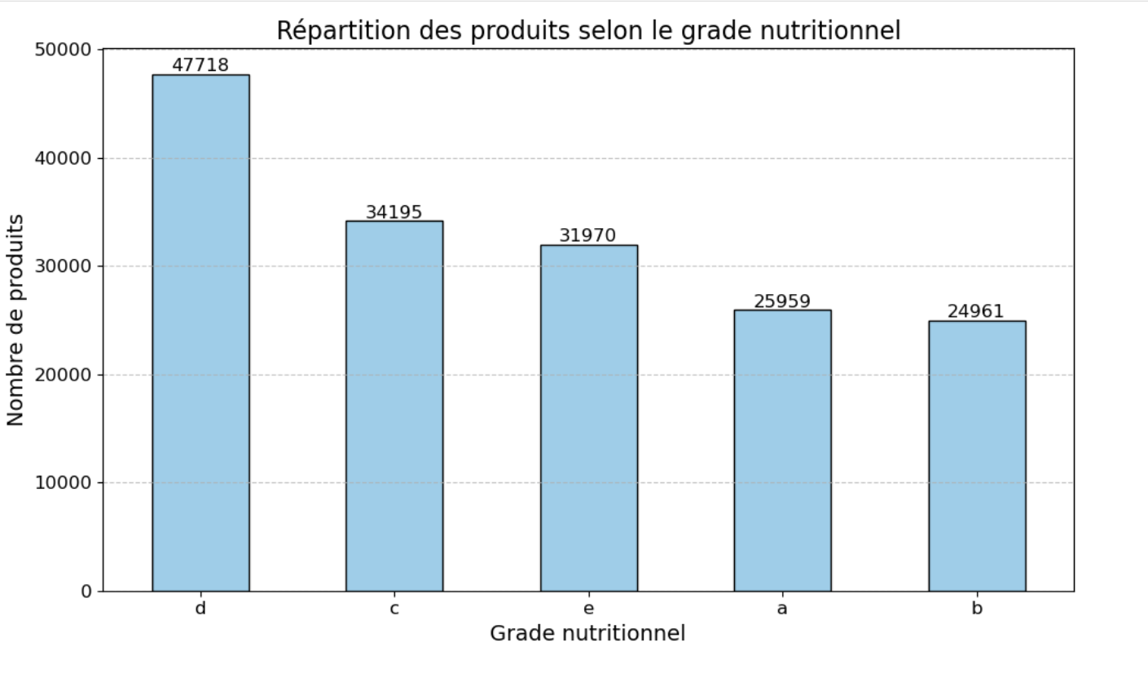
III. Analyse descriptive des variables
A. Visualisation univariée du nutriscore, via un histogramme et diagramme circulaire

Slide 14
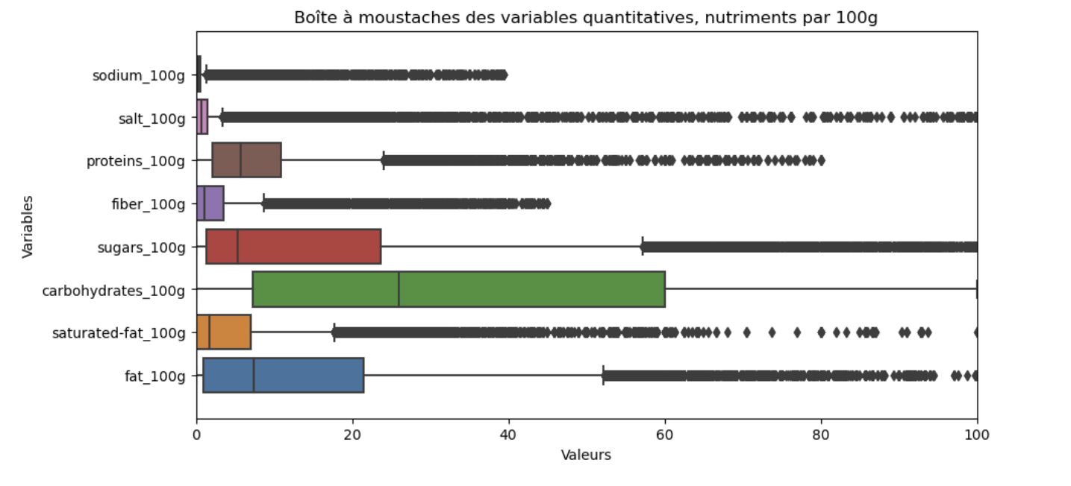
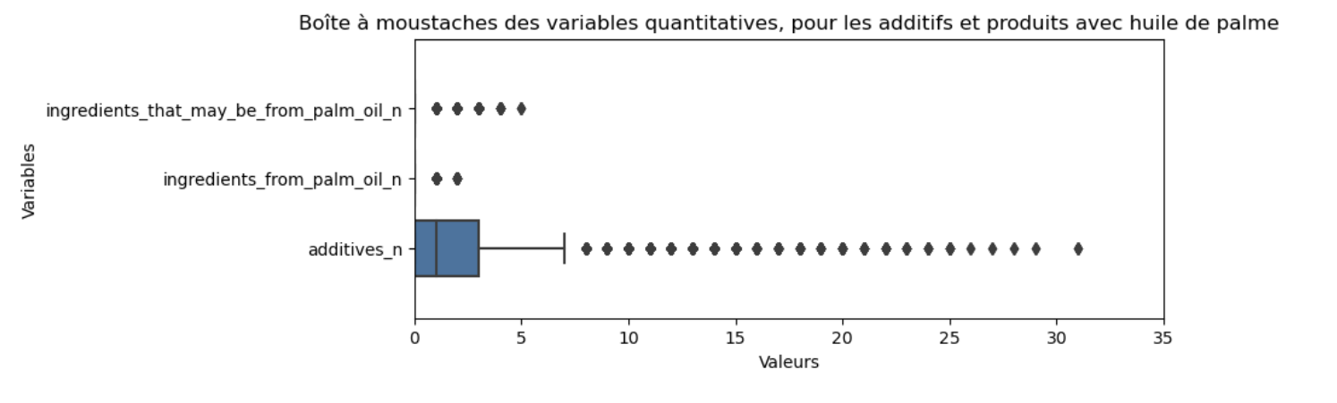
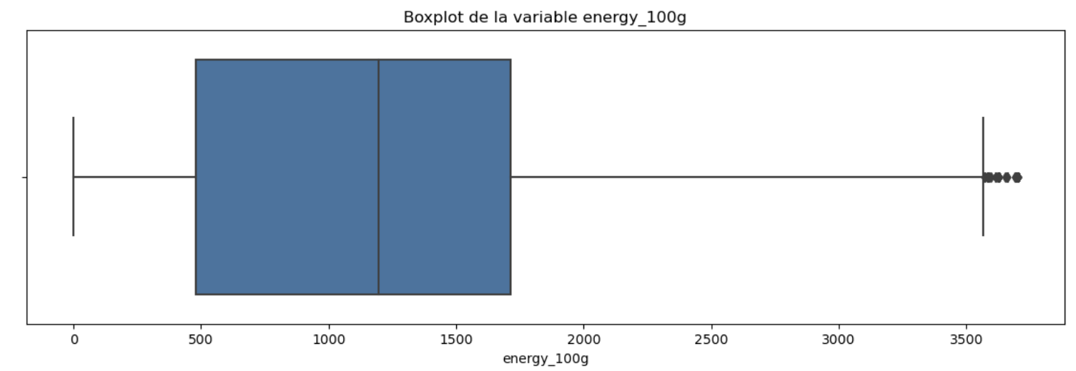
III. Analyse descriptive des variables
B. Boîte à moustache / Boxplot : Mettre en avant les valeurs atypiques

Slide 15
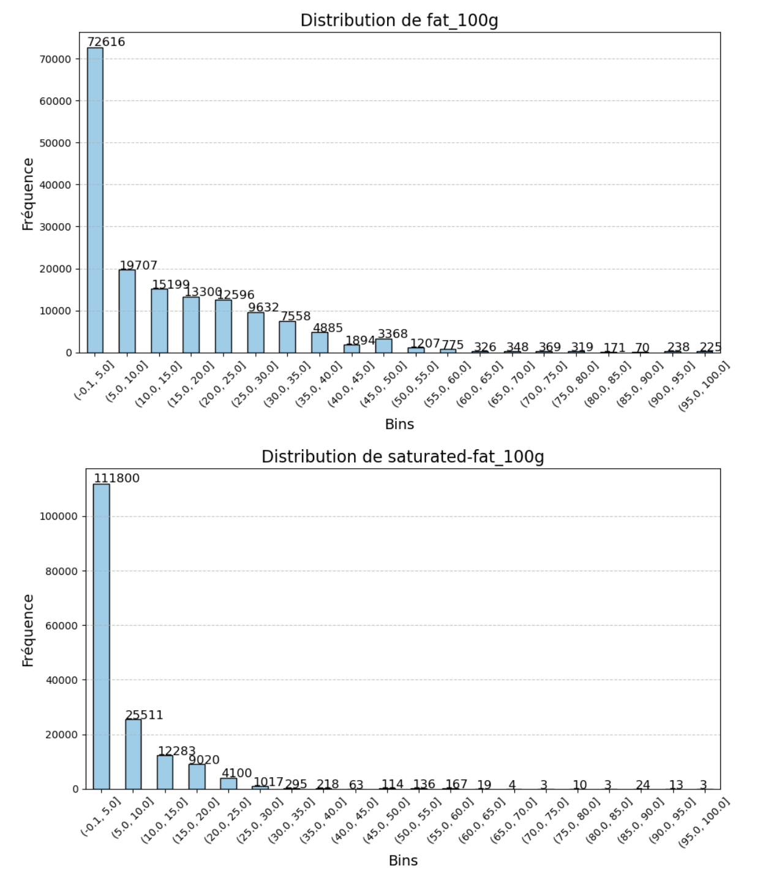
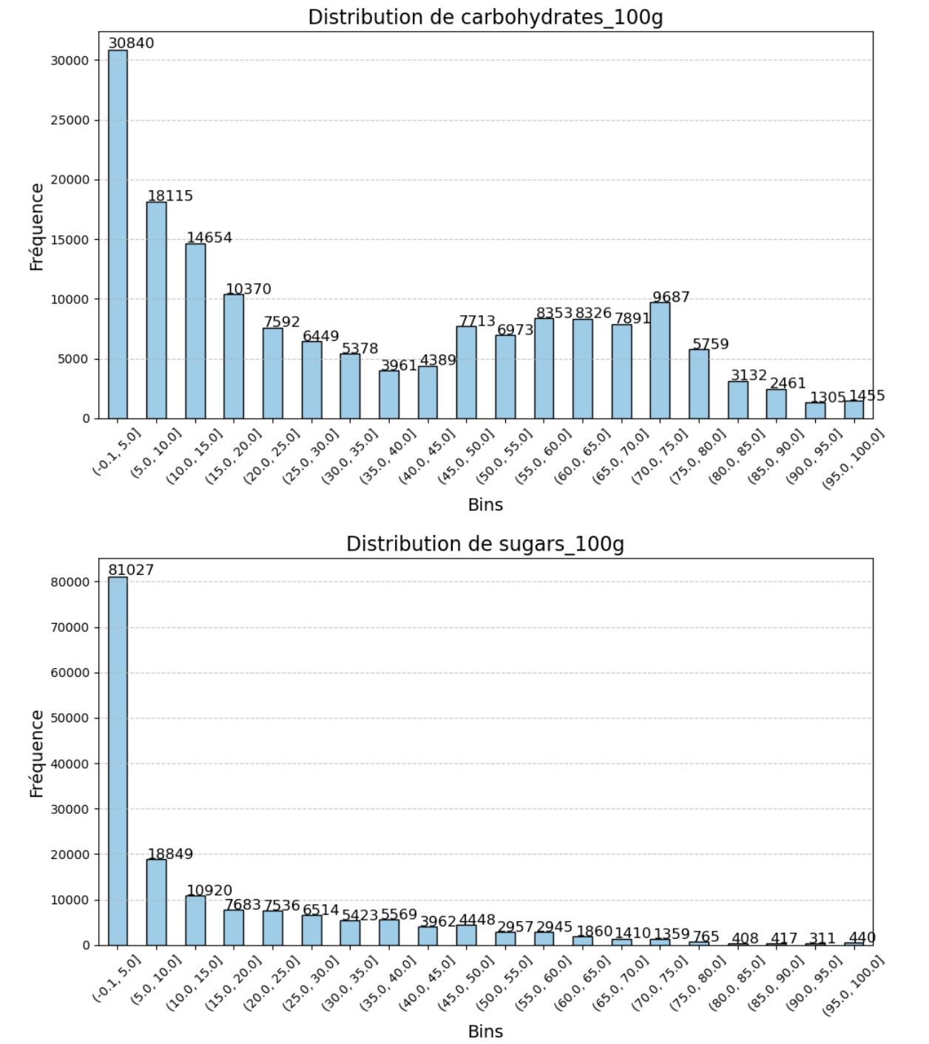
III. Analyse descriptive des variables
C. Visualisation de la distribution de nos variables ’nutriments’ par 100g, avec des histogrammes

Slide 16
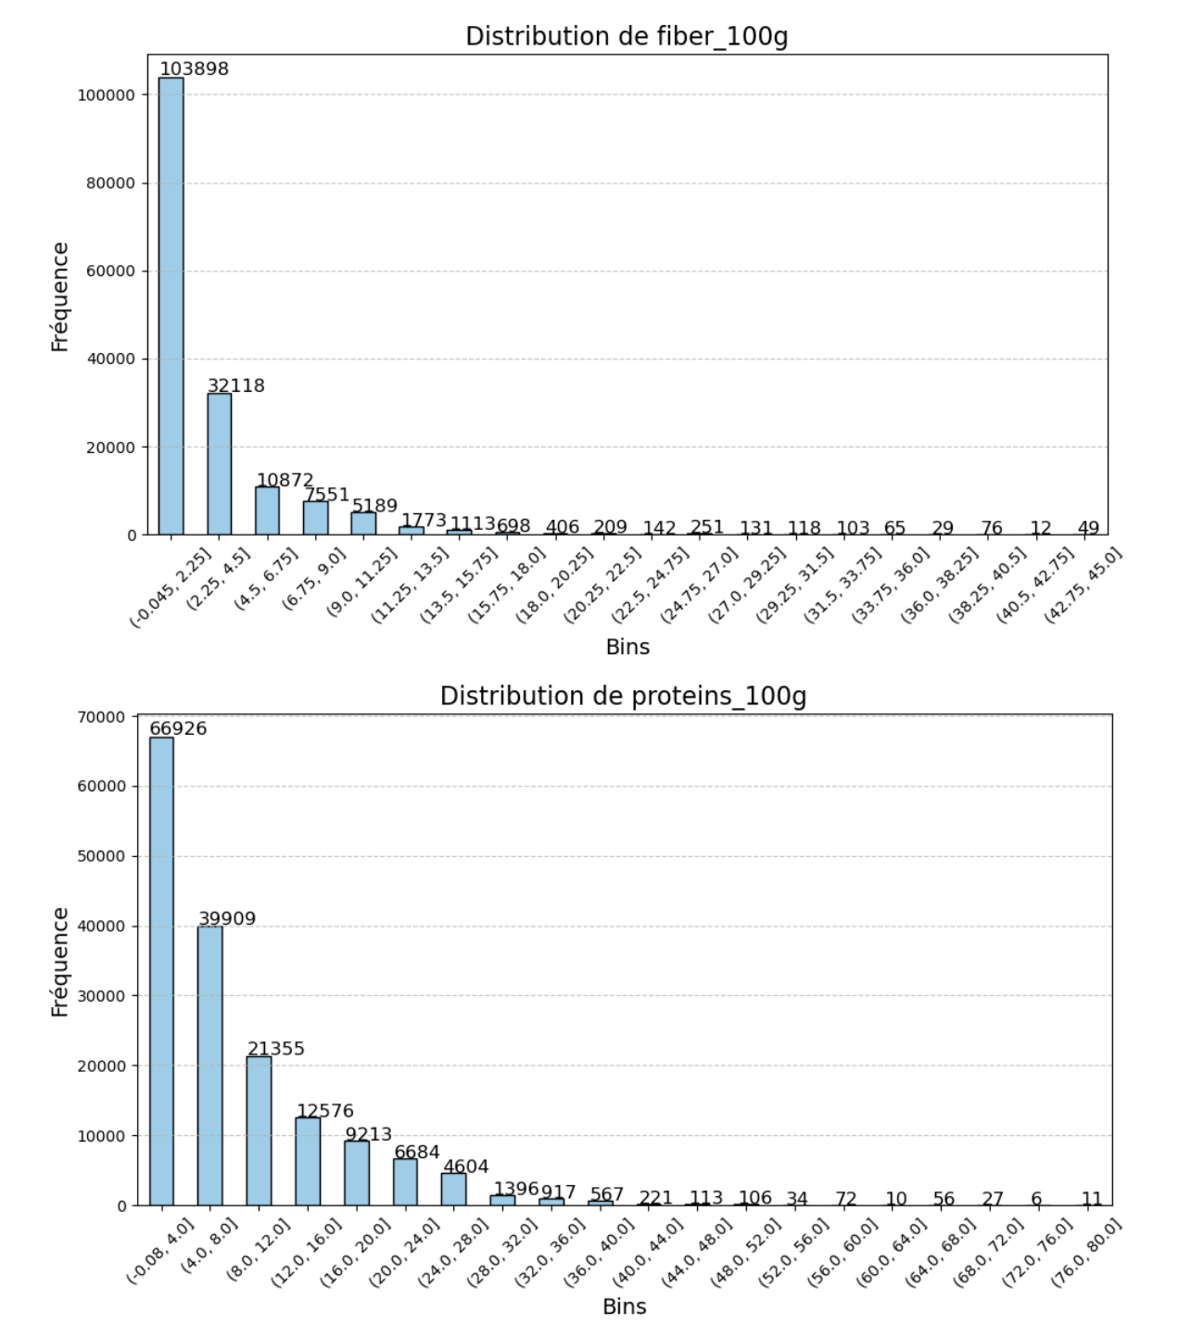
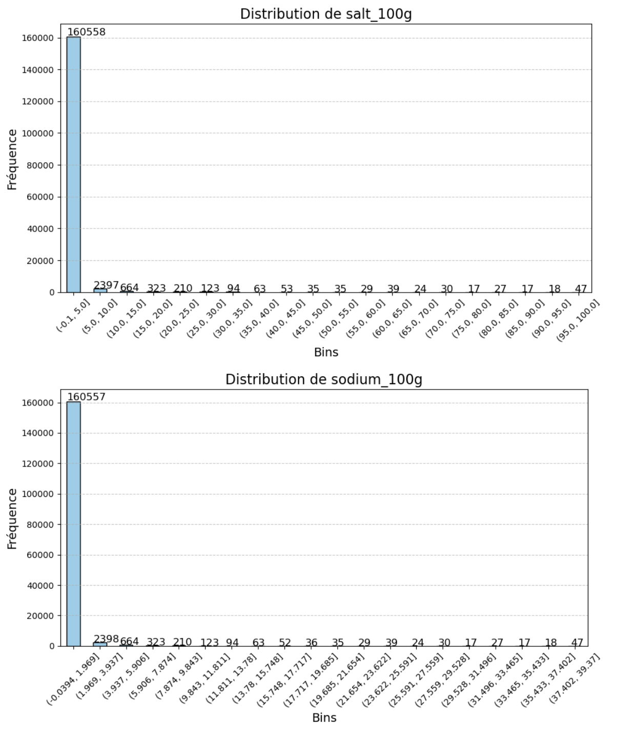
III. Analyse descriptive des variables
C. Visualisation de la distribution de nos variables ’nutriments’ par 100g, avec des histogrammes

Slide 17
IV. Analyse des données
Analyse bivariée de paires de features avec des ‘nuages de points’

Slide 18
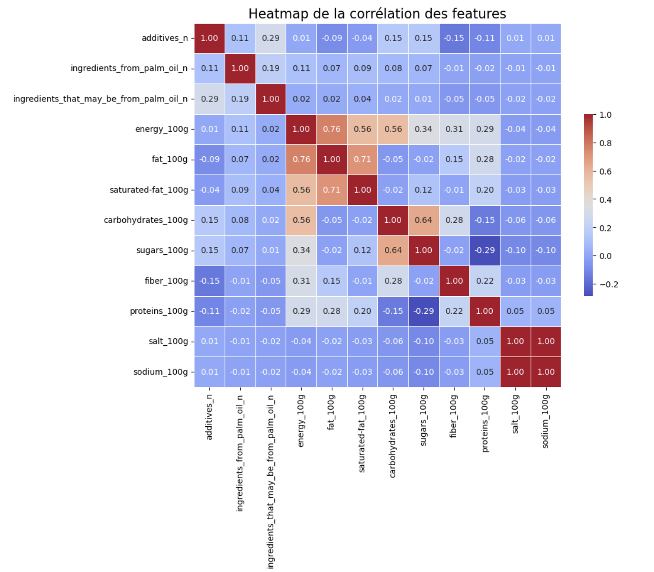
IV. Analyse bivariée
A. ‘Heatmap’ : mettre en avant les corrélations entre les différentes features

Slide 19
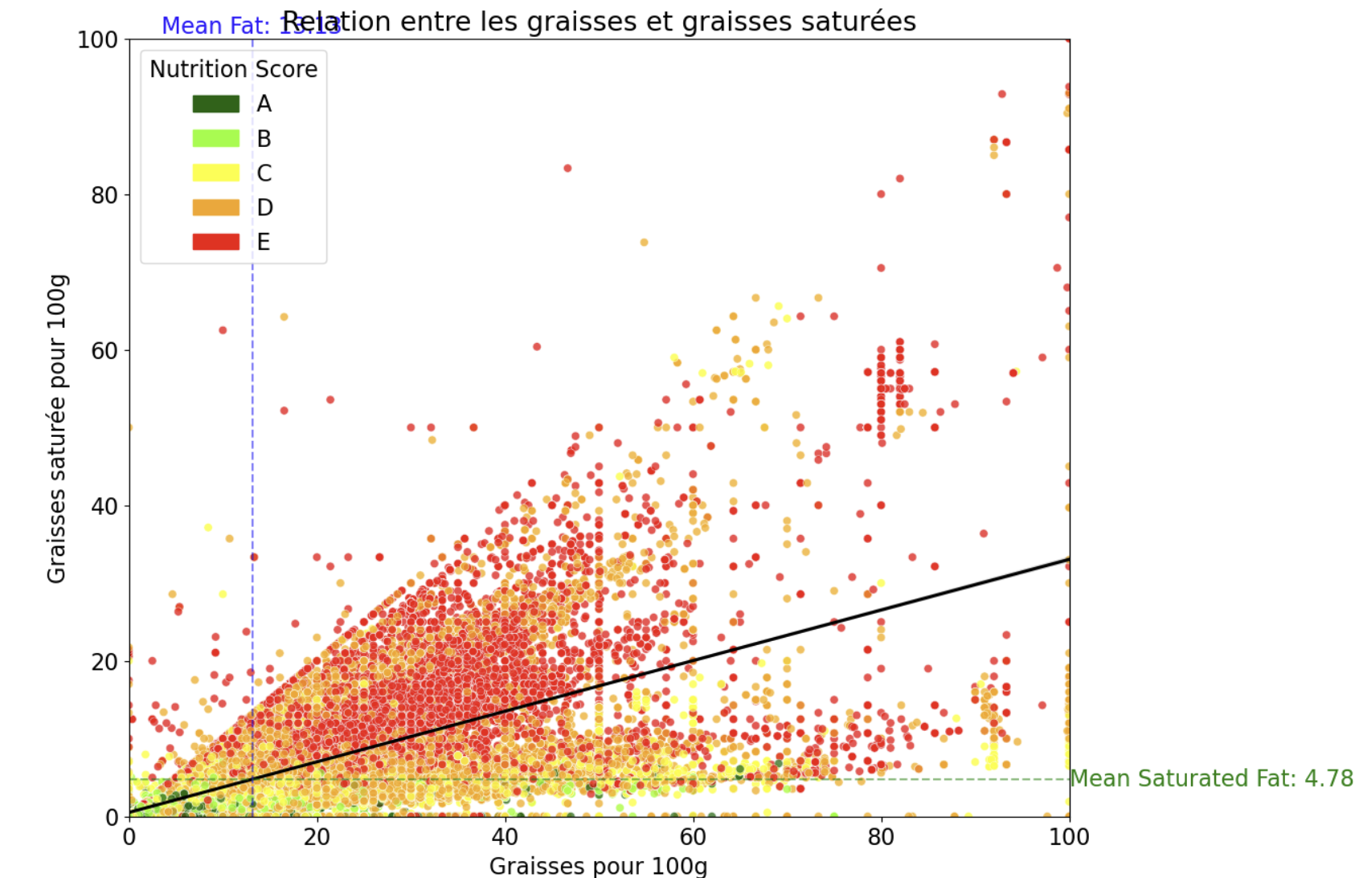
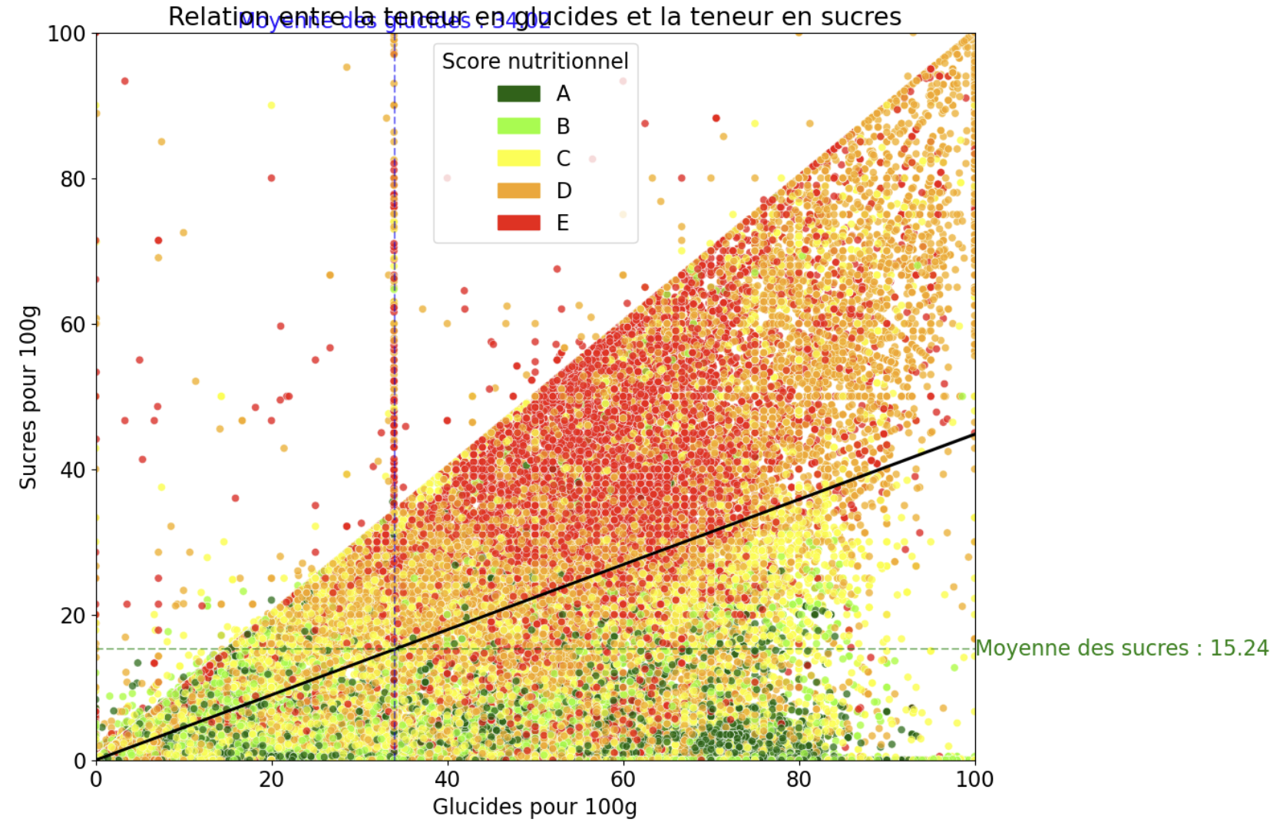
IV. Analyse bivariée
B. Nuage de points sur des paires de features, avec le nutriscore

Slide 20
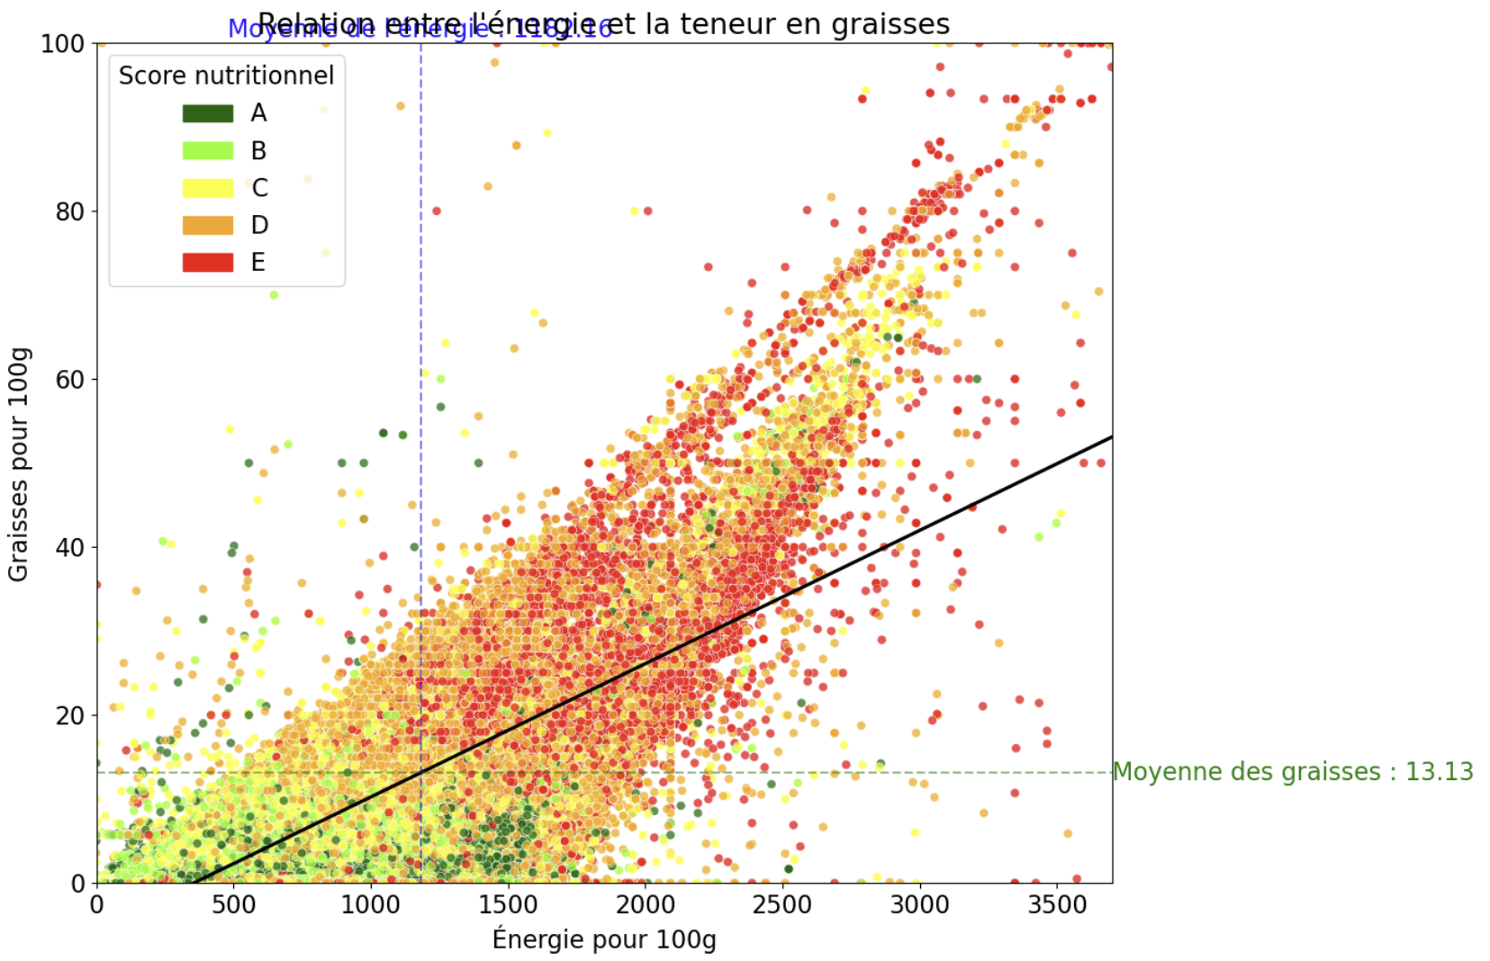
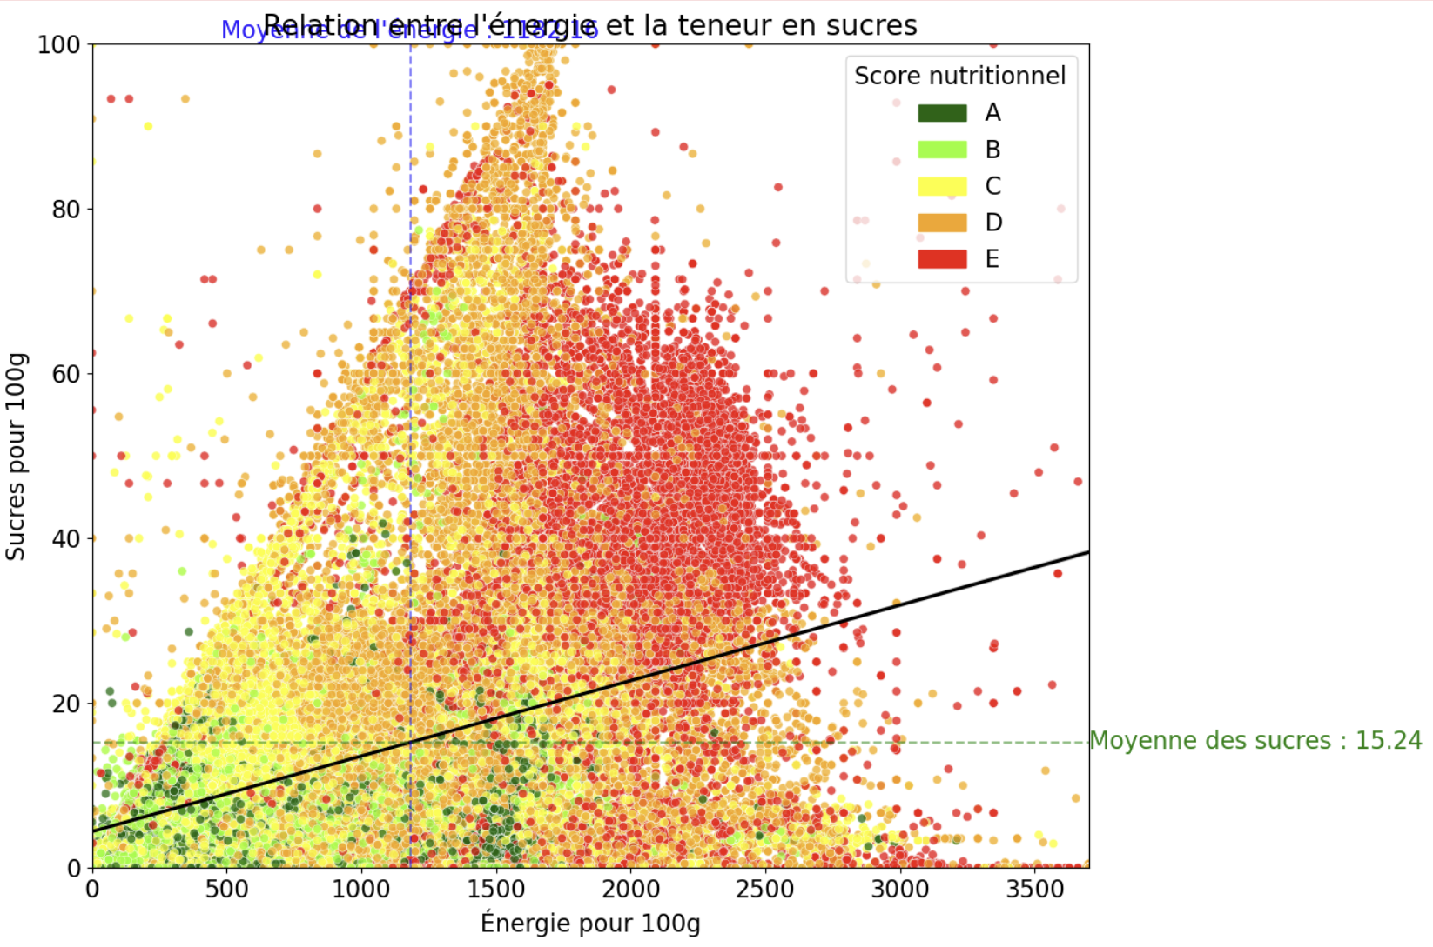
IV. Analyse bivariée
B. Nuage de points sur des paires de features, avec le nutriscore

Slide 21
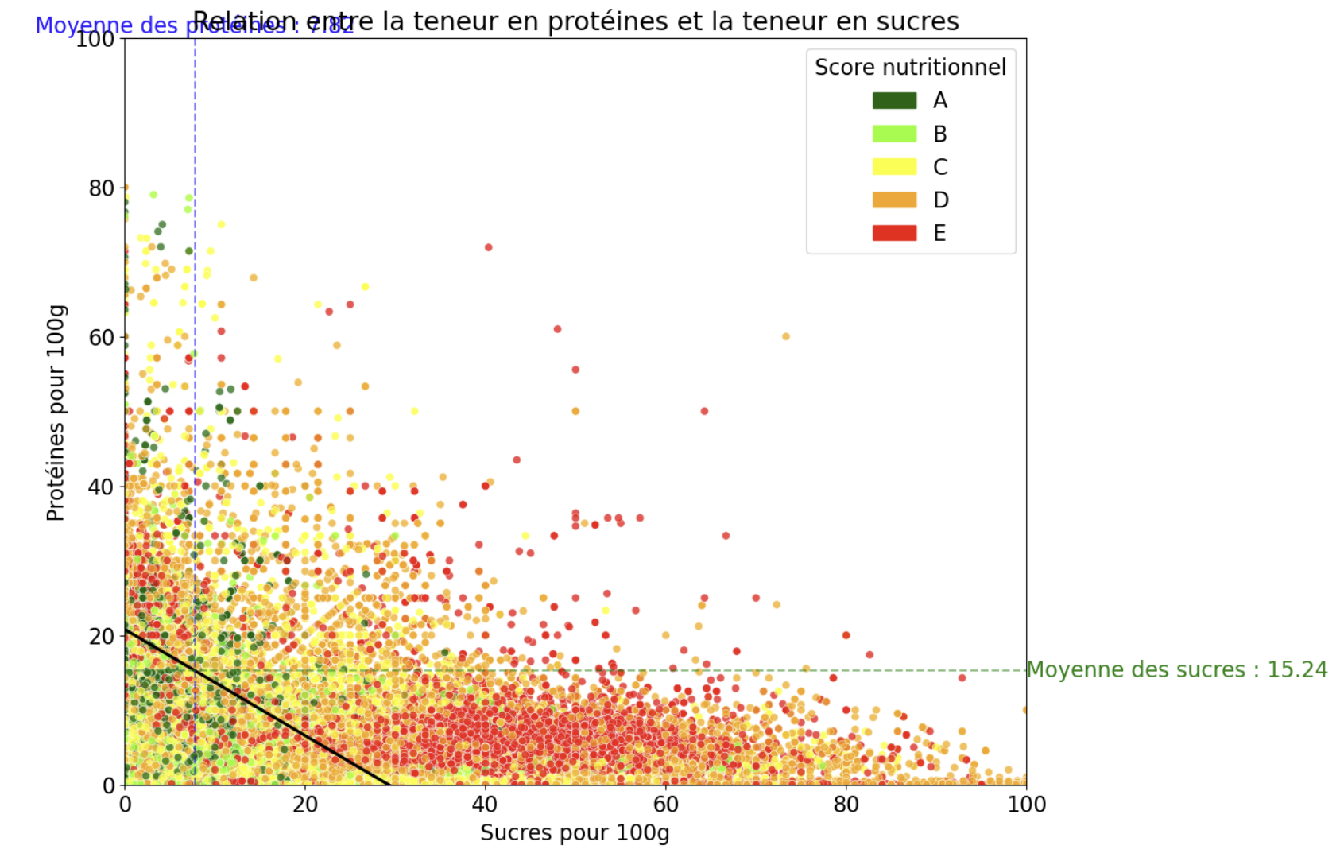
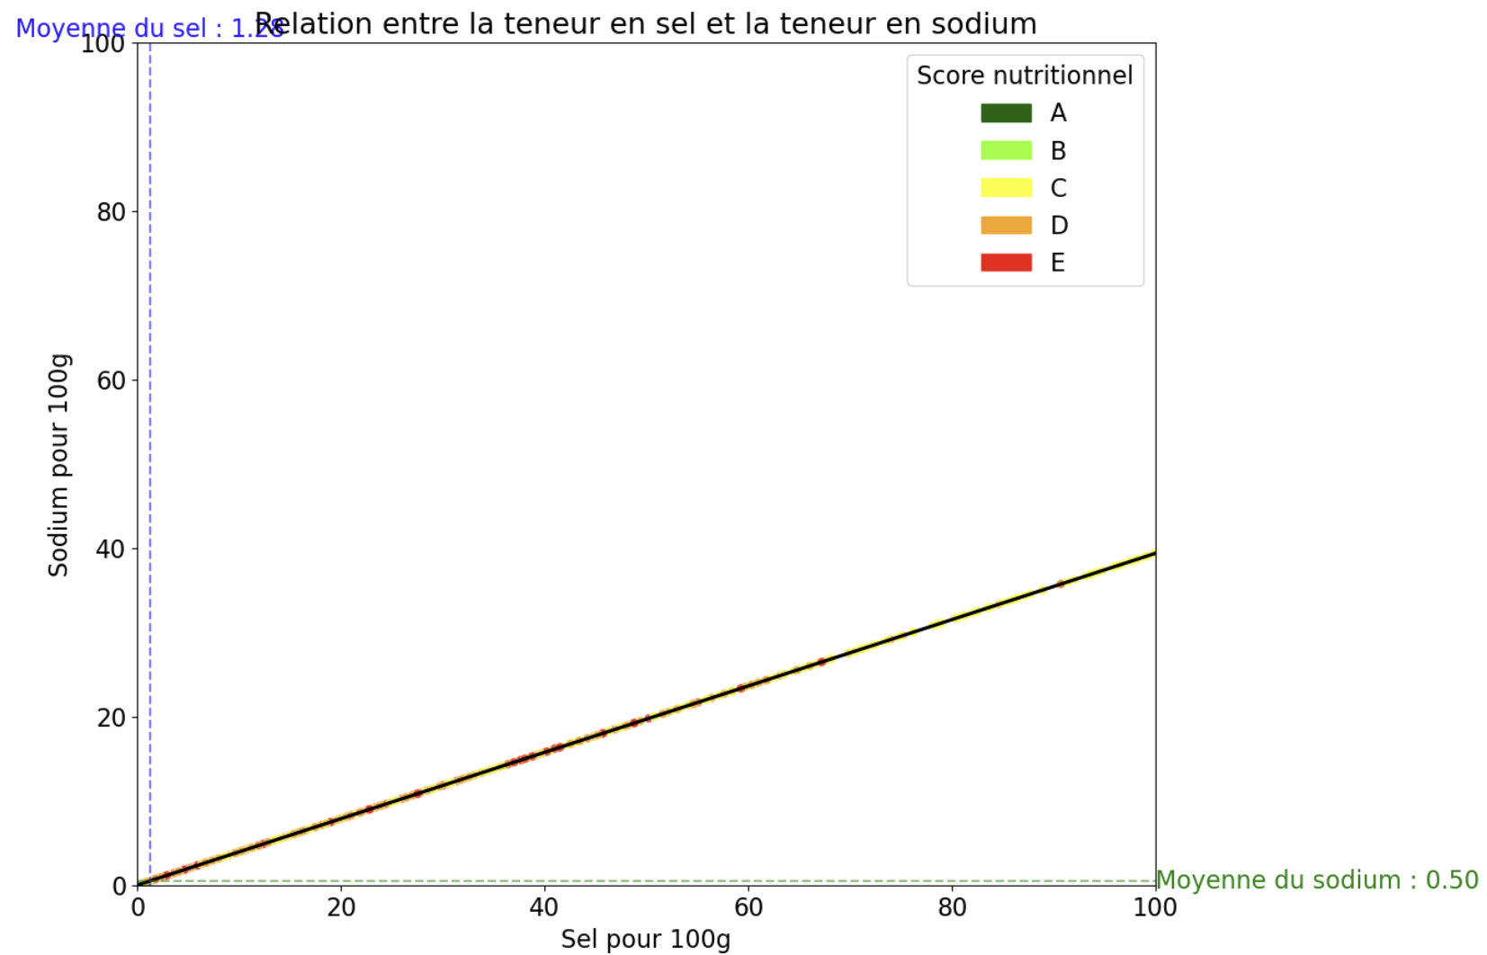
IV. Analyse bivariée
B. Nuage de points sur des paires de features, avec le nutriscore

Slide 22
V. Analyse multivariée avec l’ACP
Explorer les données avec l’analyse en composantes principales

Slide 23
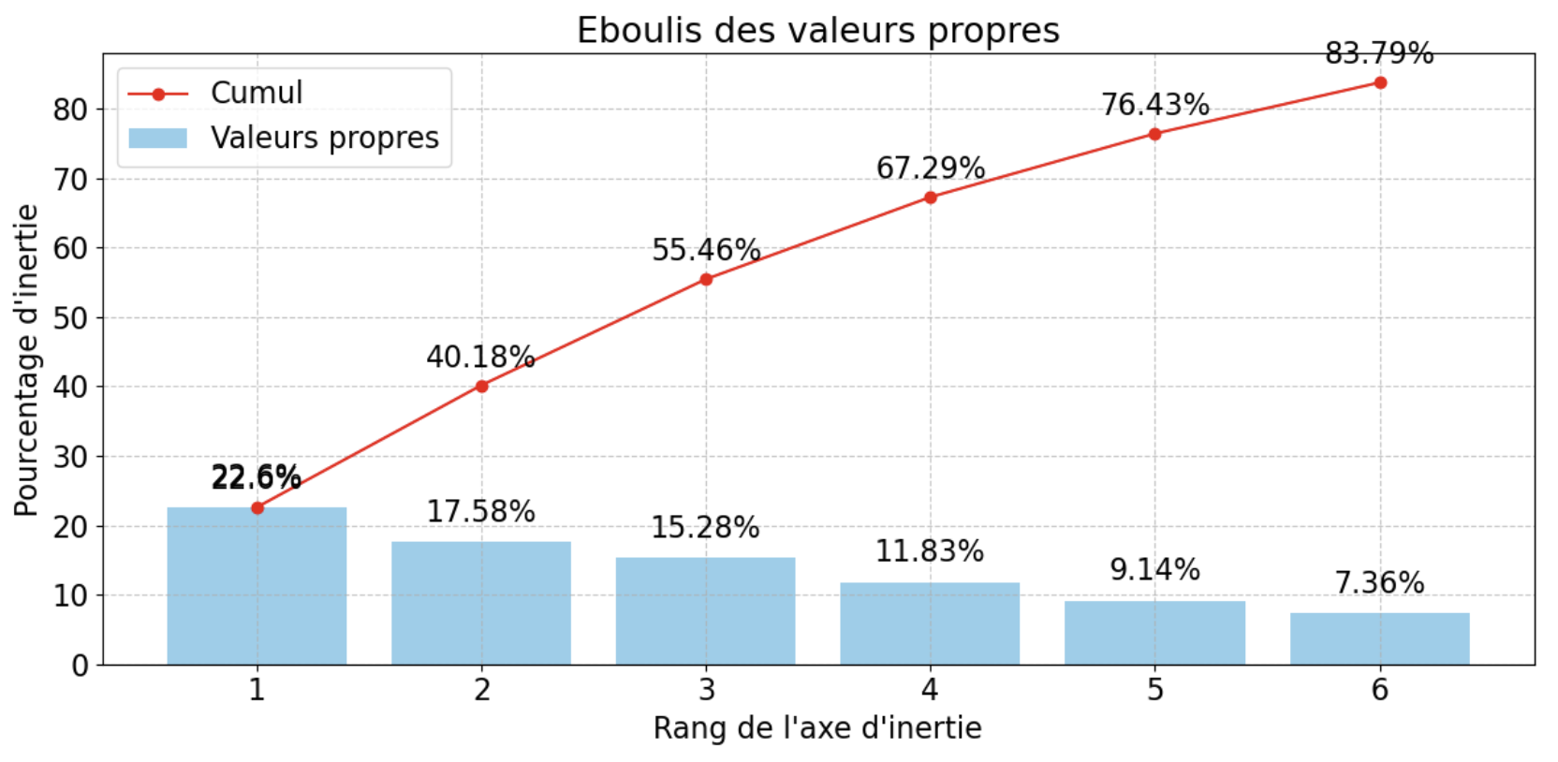
V. Exploration des données avec l’ACP
A. Généralités sur l'ACP et la méthodologie employée
Les deux grands principes de l’ACP :
La variabilité entre les individus
Les liaisons entre les variables
L’objectif est de synthétiser les variables en de nouvelles composantes pour réduire le nombre de dimensions.
La méthodologie :
Utilisation de la librairie Scikit-Learn
Centrer et réduire les données
Choix du nombres composantes (n_components = 6)
Utilisation de l’algorithme dédié de Scikit-Learn
Visualiser la part de la variance captée par les composantes
Utilisation des cercles de corrélation selon les composantes
Projection des individus sur les plans factoriels

Slide 24
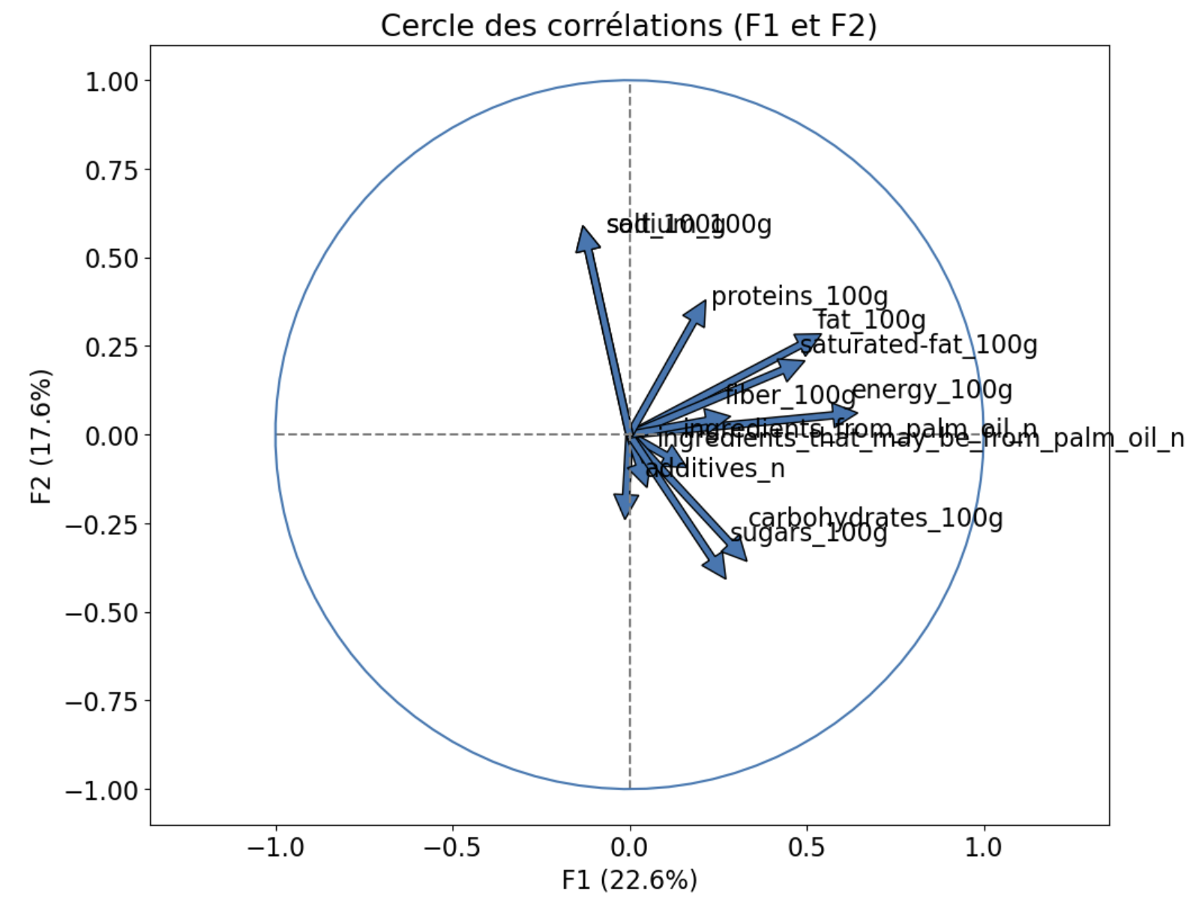
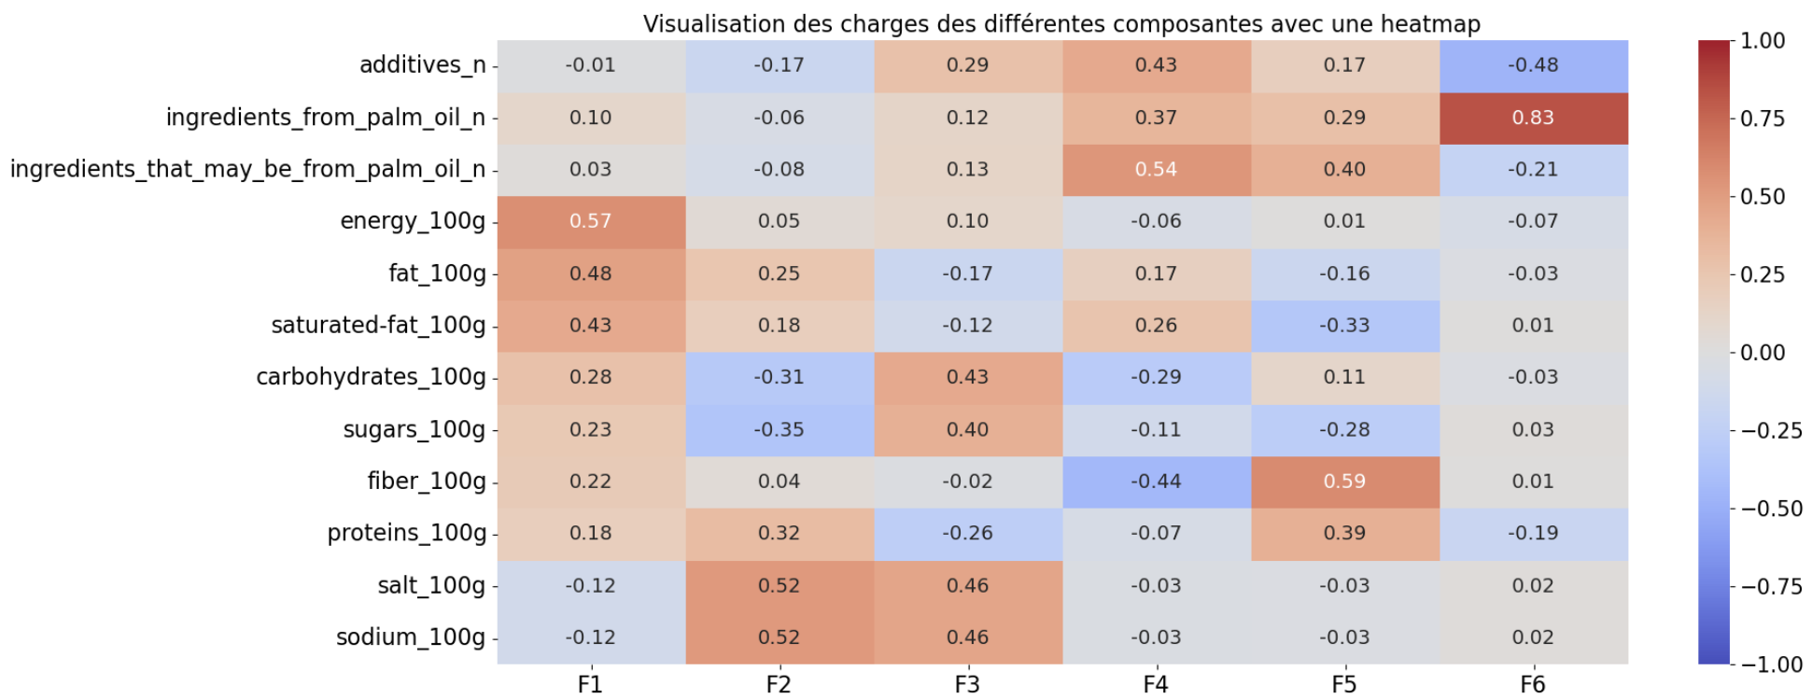
V. Exploration des données avec l’ACP
B. Cercle des corrélations avec les composantes F1 & F2

Slide 25
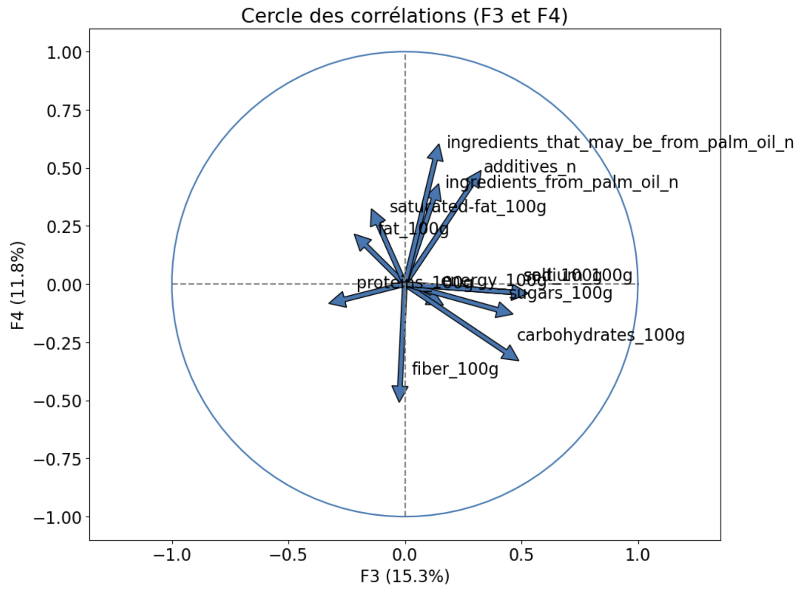
V. Exploration des données avec l’ACP
B. Cercle des corrélations avec les composantes F3 & f4

Slide 26
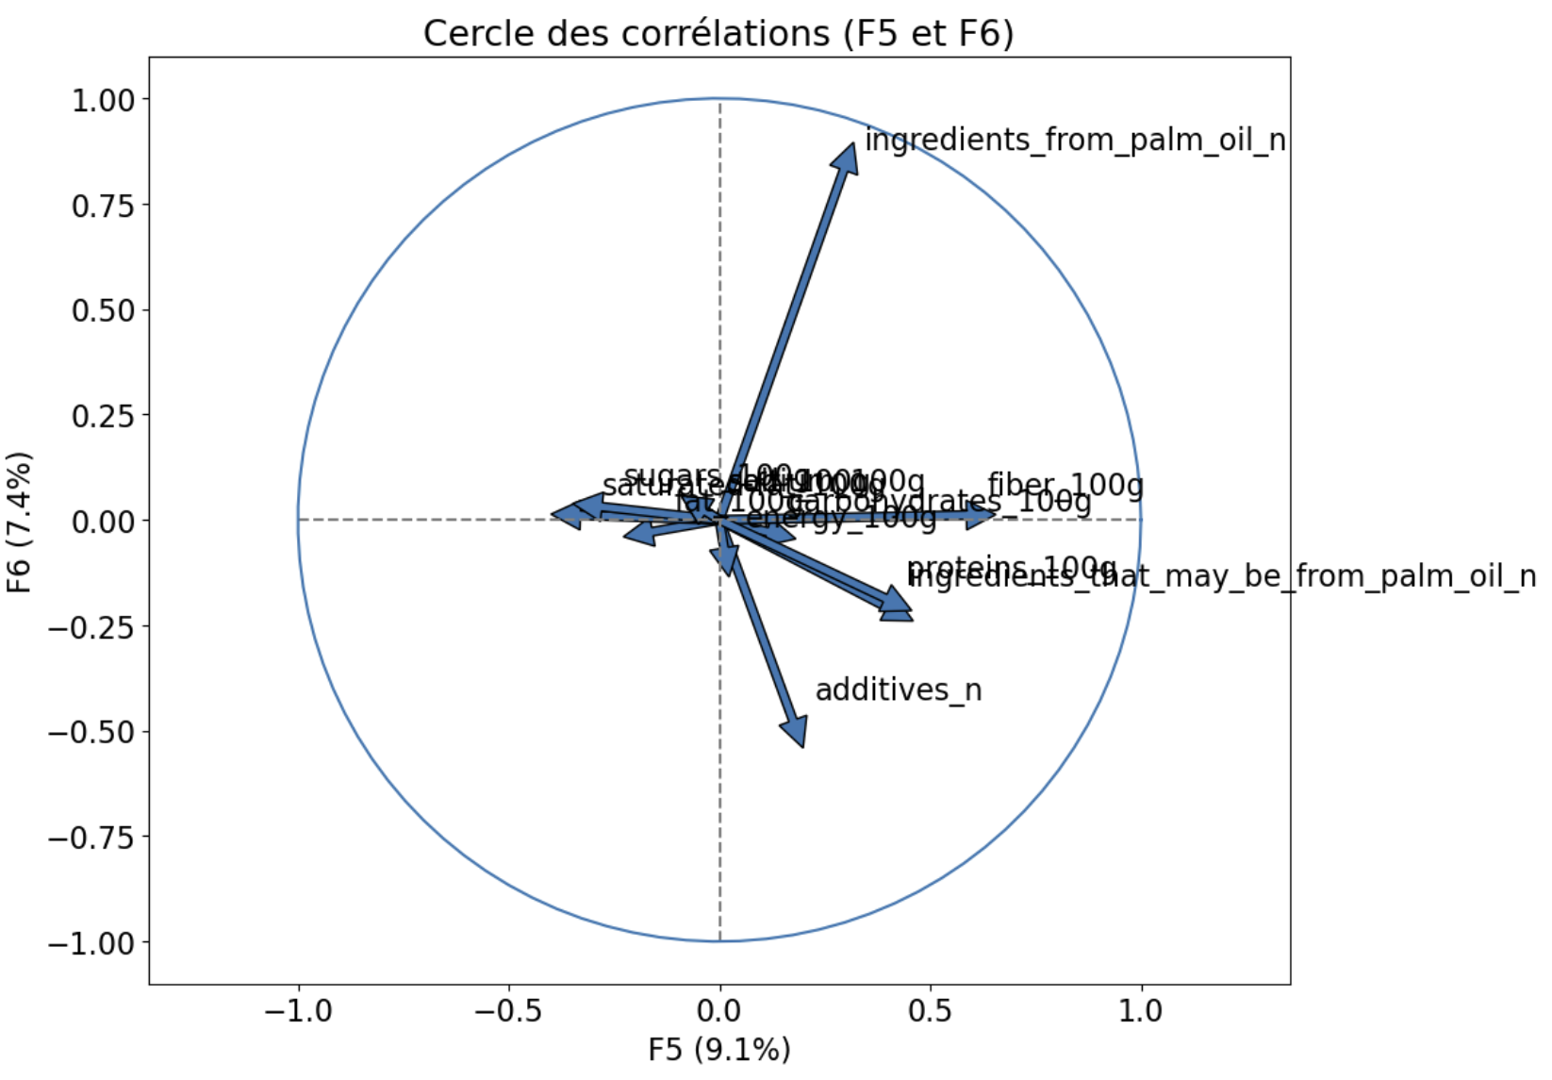
V. Exploration des données avec l’ACP
B. Cercle des corrélations avec les composantes F5 & f6

Slide 27
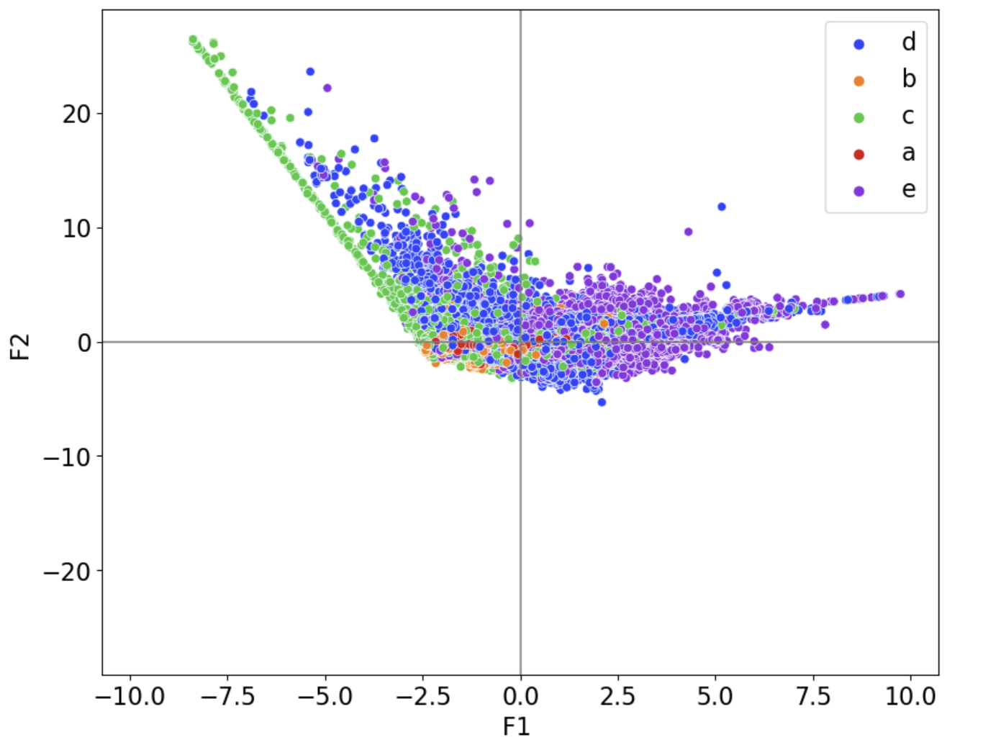
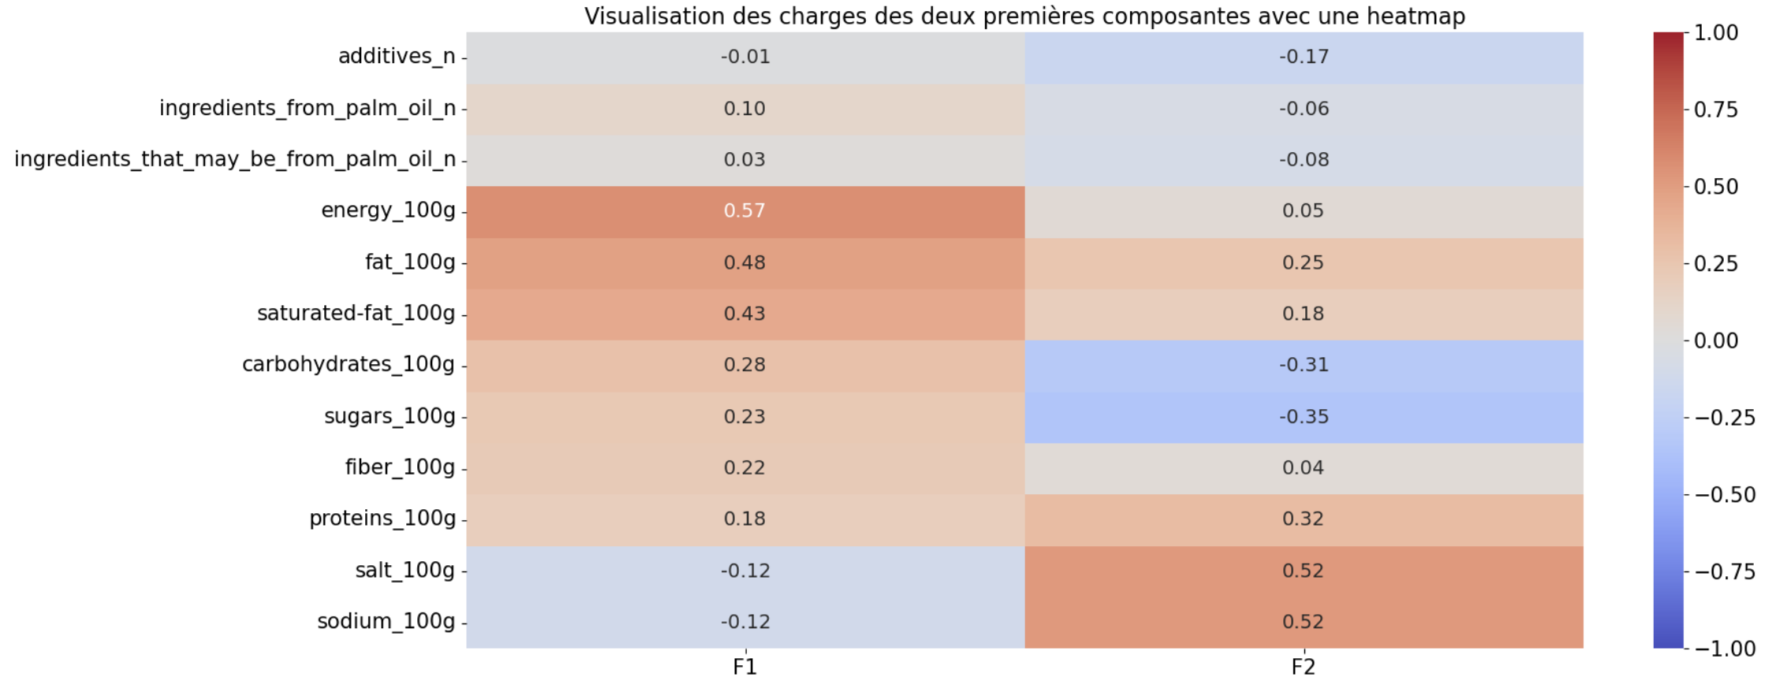
V. Exploration des données avec l’ACP
c. Projection sur un plan factoriel des composantes F1 & F2
Projection des individus sur le plan F1 & F2

Slide 28
Vi. Réaliser une analyse « anova »
Entre le sel, le sucre ou le gras, laquelle de ces composantes nutritionnelles influe le plus, le nutriscore ?

Slide 29

VI. Réaliser une analyse « anova »
A. « Eviter de manger trop gras, trop sucré, trop salé »
L'ANOVA est une modélisation qui essaie d'expliquer les variations de la variable quantitative en fonction des modalités de la variable qualitative.
Nous allons calculer deux indicateurs:
Test F : détermine si les différences observées entre les groupes sont statistiquement significatives.
N² : mesure la taille de l'effet ou la force de la relation entre les variables
Résultats du ‘Test F’ et du n², de l’ANOVA, pour chacune des variables quantitatives :
Pour le gras :
‘Test F’ : F = 18 005
n² = 0,30411
Pour le sucre :
‘Test F’ : F = 10 473
n² = 0,20268
Pour le sel :
‘Test F’ : F = 905
n² = 0,0215

Slide 30
VII. Conclusion de l’étude
Réponse à la problématique posée

Slide 31
VII. Conclusion sur l’étude
Nettoyage des données
Taux de remplissage de 27% à 100%
Automatisation des processus clé de cette opération de traitement
Jeu de données exploitable
Analyse Exploratoire
La corrélation différentes paires de variables
Plus nos produits sont riches en calories, gras, sucres plus notre nutriscore est élevé, produits moins bien notés
La structures des données et leurs relations permettent de mettre en place du Machine Learning, pour prédire des données (suggestions / auto-complétions)
Les axes d’améliorations possibles :
Définir le nombre de composantes de l’ACP en utilisant le critère de Kriser
Avoir une exhaustivité plus forte pour la catégorisation des produits pour travailler sur des familles et des sous-familles de produits

Slide 32

Merci
Échanges avec le jury

